Slide 1
Risk Antwerp
Sprint 22/10/2018 tot 11/11/2018

Slide 2
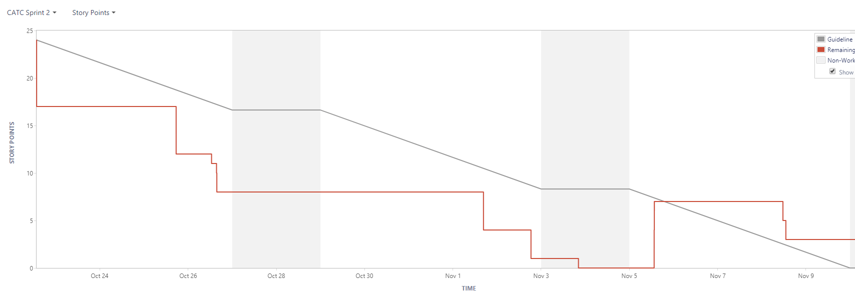
Burndown Chart

Slide 3
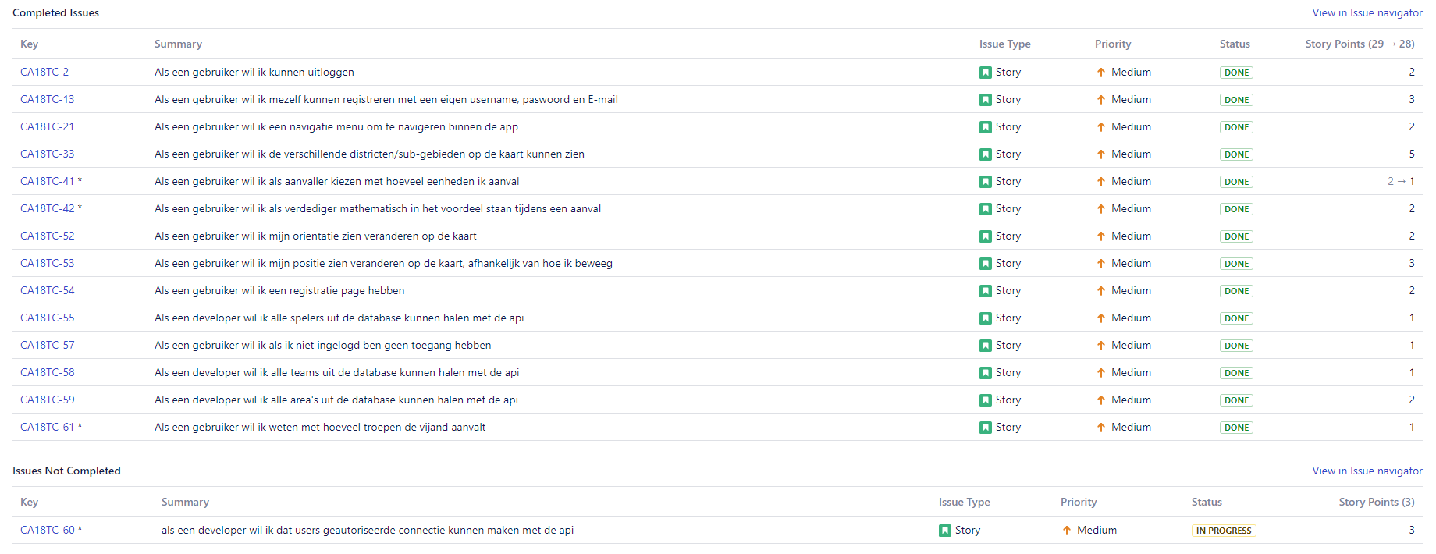
Stories

Slide 4
Extra opgenomen stories

Slide 5
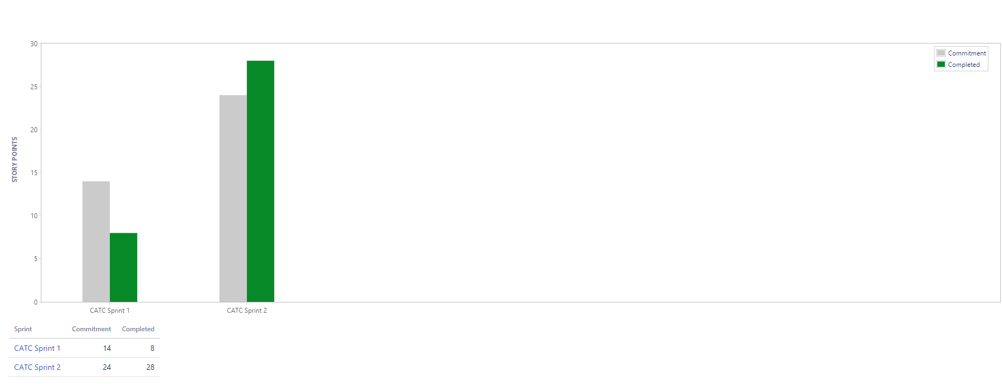
Velocity

Slide 6
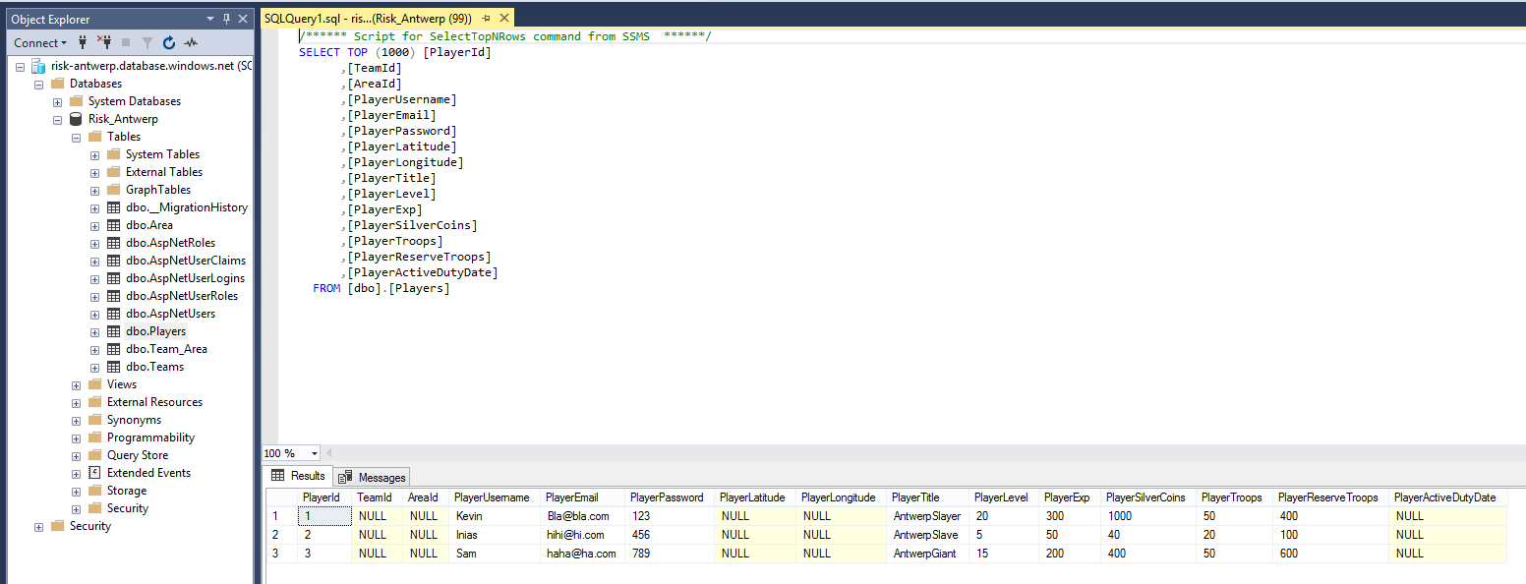
Demo data

Slide 7
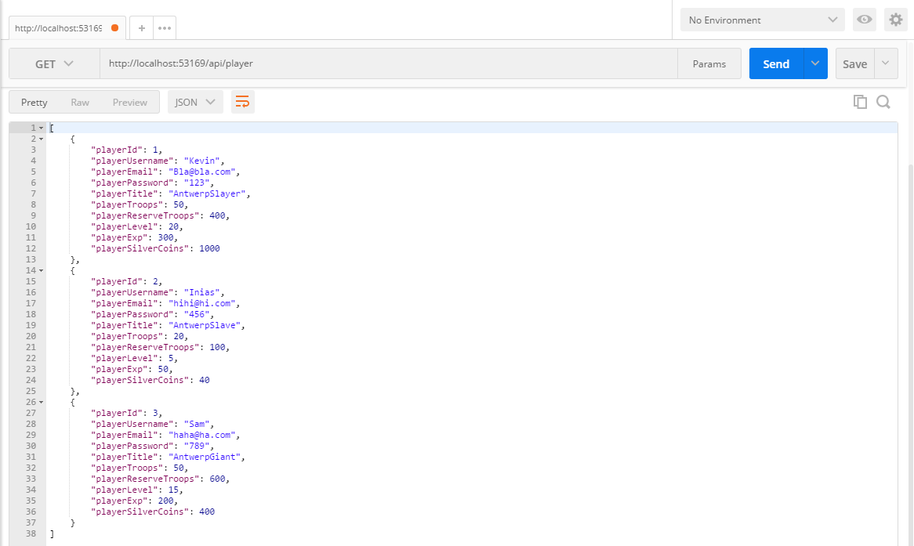
Demo data

Slide 8
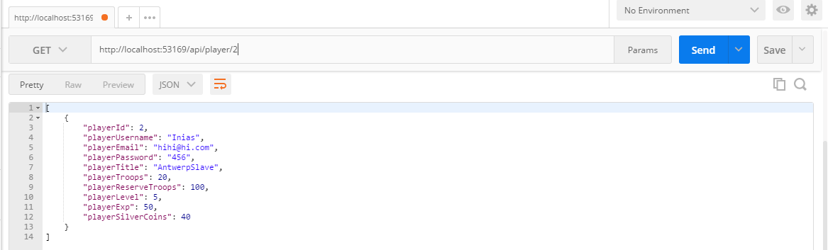
Demo data

Slide 9
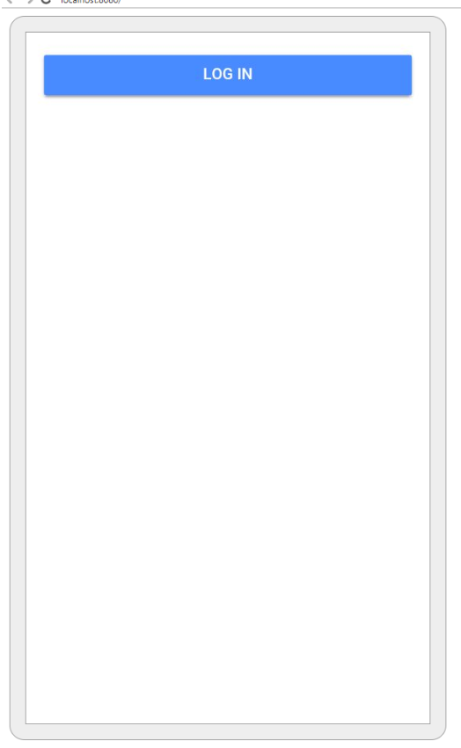
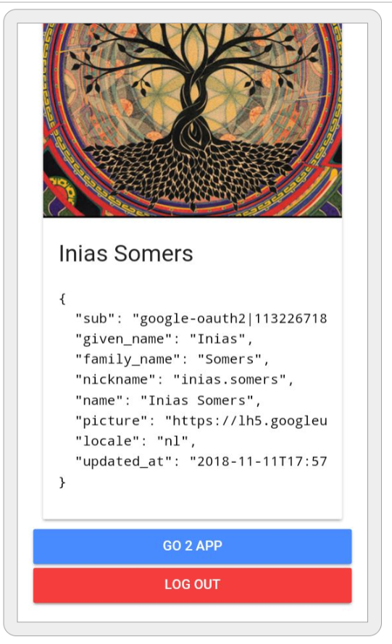
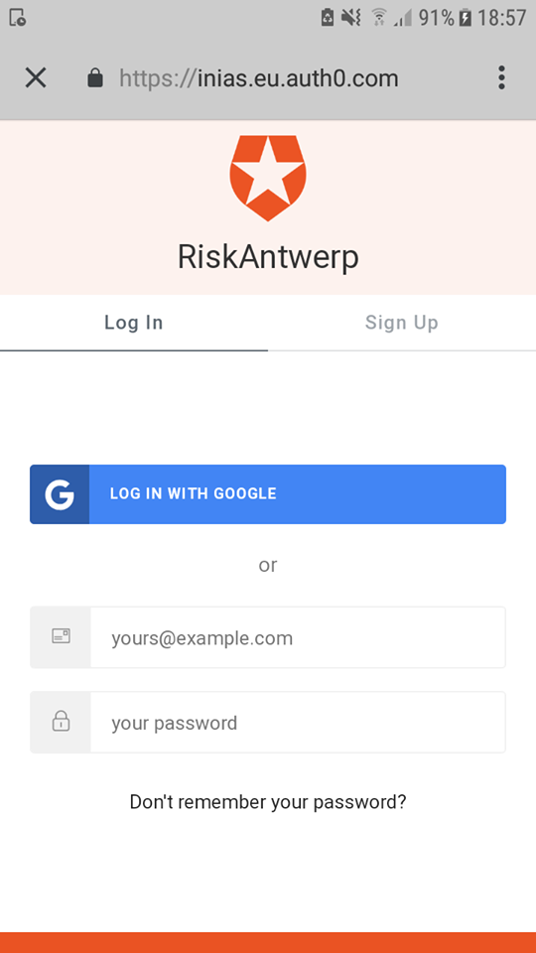
Demo auth

Slide 10
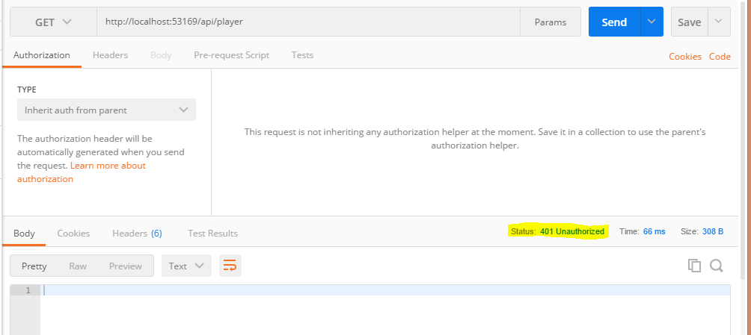
Demo auth

Slide 11
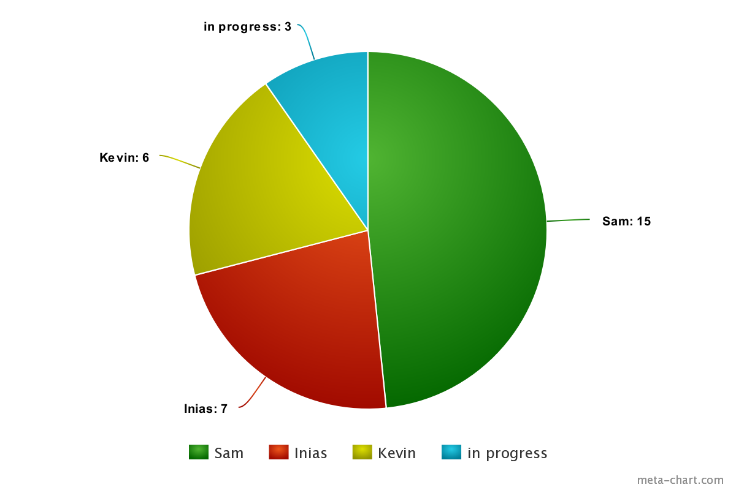
Pie chart: story points

Slide 12
niet afgewerkte stories
technische probleem: net::ERR_CONNECTION_REFUSED
( wanneer het op een device wordt getest )

Slide 13
Planning
Users van Auth0 naar database
Token doorsturen van app naar api ( geautoriseerde connectie maken)
Battle phase afmaken
Army page
Unit testing

